Slide 2
OUTLINE
Visi dan Misi
Tingkat Capaian Visi dan Misi 2019
Kondisi Eksisting
Mahasiswa dan lulusan
SDM (Dosen dan Tendik)
Kurikulum, Pembelajaran dan Suasana Akademik
Pembiayaan Sarpras dan SI
Penilitian, Pengabdian kepada Masyarakat dan Kerjasama
Tata Kelola dan Kelembagaan
Sasaran Strategis 2020-2024

Slide 3
VISI UNP 2015-2019
MENJADI SALAH SATU UNIVERSITAS UNGGUL DI KAWASAN ASIA TENGGARA DI BIDANG ILMU KEPENDIDIKAN, ILMU PENGETAHUAN, TEKNOLOGI, OLAHRAGA, DAN SENI PADA TAHUN 2020 BERDASARKAN KETAKWAAN KEPADA TUHAN YANG MAHA ESA

Slide 4
MISI UNP 2015-2019
Menyelenggarakan pendidikan yang berkualitas di bidang ilmu kependidikan, sains, teknologi, olahraga, dan seni berdasarkan nilai-nilai moral, agama dan ketakwaan kepada Tuhan Yang Maha Esa.
Menyelenggarakan kegiatan penelitian dan menyebarluaskan ilmu pengetahuan, hasil penelitian, serta model pembelajaran yang inovatif pada tingkat nasional maupun internasional.
Menyelenggarakan kegiatan pengabdian kepada masyarakat sebagai upaya penerapan ilmu kependidikan, sains, teknologi, olahraga, dan seni untuk kemajuan bangsa.
Meningkatkan tata kelola universitas (good university governance).
Meningkatkan kerjasama lokal, nasional, dan internasional
Mengembangkan Landasan dan Melaksanakan kebijakan untuk menuju salah satu universitas bertaraf internasional

Slide 5
MAHASISWA DAN LULUSAN
Jenjang Program Studi | Jumlah Mahasiswa
 | 2016 | 2017 | 2018 | %
S3 | 378 | 455 | 478 | 1.21
S2 | 2.830 | 2.849 | 2.934 | 7.60
S1/D IV | 27.045 | 30.382 | 33.390 | 81.05
D3 | 3.133 | 3.386 | 3.923 | 9.03
D2 | 836 | 380 | 499 | 1.01
Profesi | 228 | 34 | 900 | 0.09
Jumlah | 34.450 | 37.486 | 42.124
2016
2017
2018
2016
2017
2018
2016
2017
2018
2016
2017
2018
2016
2017
2018
2016
2017
2018

Slide 6
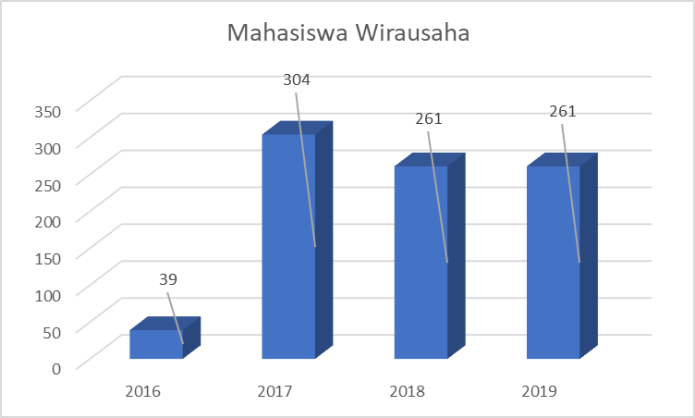
Kualitas Belmawa: Program Wirausaha Mahasiswa
261
di 2019
39
di 2016

Slide 7
KEADAAN DOSEN UNIVERSITAS NEGERI PADANG 2019
No | Fakultas | Jumlah Dosen (NIDN + NIDK) | Guru Besar (NIDN + NIDK) | Lektor Kepala (NIDN + NIDK) | Lektor | S3 | Studi Lanjut
 |  |  |  |  |  |  | PPs UNP | Luar UNP
1 | FIP | 211 | 14 | 56 | 78 | 46 | 13 | 9
2 | FBS | 158 | 13 | 50 | 45 | 47 | 19 | 21
3 | FMIPA | 160 | 6 | 56 | 48 | 54 | 2 | 12
4 | FIS | 133 | 5 | 33 | 53 | 38 | 9 | 17
5 | FT | 184 | 7 | 38 | 73 | 48 | 5 | 4
6 | FIK | 145 | 7 | 26 | 51 | 38 | 13 | 17
7 | FE | 106 | 7 | 8 | 58 | 24 | 10 | 4
8 | FPP | 60 | 2 | 11 | 14 | 11 | 5 | 15
Total 2019 |  | 1.157 | 61 | 278 | 420 | 316 | 76 | 99
2016 |  | 714 | 56 | 294 | 364

Slide 8
KEADAAN TENDIK UNIVERSITAS NEGERI PADANG 2019
No. | Unit Kerja | Jumlah |  | S2 |  | S1 |  | D2/D3 |  | SLTA |  | < SLTA
 |  | PNS | Kontrak | PNS | Kontrak | PNS | Kontrak | PNS | Kontrak | PNS | Kontrak | PNS | Kontrak
1 | Biro Akademik dan Kemahasiswaan | 24 | 7 | 3 |  | 14 | 7 | 3 | 0 | 3 | 0 | 1 | 0
2 | Biro Umum dan Keuangan | 84 | 88 | 6 | 3 | 33 | 38 | 15 | 8 | 28 | 39 | 2 | 0
3 | Biro Perencanaan, Administrasi Kerjasama dan Hubungan Masyarakat | 12 | 7 | 4 | 1 | 3 | 4 | 3 | 2 | 2 | 0 | 0 | 0
4 | Fakultas Matematika dan IPA | 26 | 26 | 2 | 1 | 8 | 19 | 4 | 3 | 11 | 3 | 1 | 0
5 | Fakultas Teknik | 30 | 40 | 2 |  | 9 | 17 | 9 | 15 | 10 | 8 | 0 | 0
6 | Fakultas Ilmu Keolahragaan | 28 | 31 | 2 | 1 | 10 | 9 | 2 | 4 | 14 | 17 | 0 | 0
7 | Fakultas Ilmu Pendidikan | 31 | 19 | 1 | 1 | 7 | 12 | 4 | 3 | 17 | 3 | 2 | 0
8 | Fakultas Bahasa dan Seni | 19 | 22 | 1 | 0 | 8 | 12 | 1 | 9 | 9 | 1 | 0 | 0
9 | Fakultas Ilmu Sosial | 20 | 21 | 1 | 0 | 5 | 17 | 1 | 2 | 13 | 2 | 0 | 0
10 | Fakultas Ekonomi | 22 | 23 | 0 | 0 | 9 | 11 | 2 | 5 | 11 | 7 | 0 | 0
11 | Fakultas Pariwisata dan Perhotelan | 12 | 21 | 4 | 1 | 2 | 12 | 3 | 5 | 3 | 3 | 0 | 0
12 | Pascasarjana | 7 | 4 | 0 | 3 | 2 | 1 | 2 | 0 | 2 | 0 | 1 | 0
13 | Lembaga Penelitian dan Pengabdian kepada Masyarakat | 10 | 4 | 1 | 0 | 7 | 3 | 0 | 1 | 2 | 0 | 0 | 0
14 | Lembaga Pengembangan, Pembelajaran dan Penjaminan Mutu | 11 | 7 | 1 | 2 | 4 | 4 | 1 | 1 | 5 | 0 | 0 | 0
15 | UPT. Perpustakaan | 33 | 0 | 3 |  | 19 |  | 3 |  | 8 | 0 | 0 | 0
16 | UPT. Pengembangan Teknologi Informasi dan Komunikasi | 9 | 5 | 2 | 1 | 5 | 3 | 1 | 1 | 1 | 0 | 0 | 0
17 | UPT. Bahasa | 0 | 4 | 0 | 1 | 0 | 3 | 0 | 0 | 0 | 0 | 0 | 0
18 | UPT. Pelayanan dan Bimbingan Konseling | 0 | 2 | 0 | 1 | 0 | 1 | 0 | 0 | 0 | 0 | 0 | 0
19 | UPT. Layanan Internasional | 0 | 3 | 0 | 2 | 0 | 1 | 0 | 0 | 0 | 0 | 0 | 0
20 | UPT. Pengembangan Karir Dan Kewirausahaan | 0 | 2 | 0 | 0 | 0 | 2 | 0 | 0 | 0 | 0 | 0 | 0
 | Jumlah | 378 | 336 | 33 | 18 | 145 | 176 | 54 | 59 | 139 | 83 | 7 | 0
 | TOTAL | 714 |  | 51 |  | 321 |  | 113 |  | 222 |  | 7

Slide 9
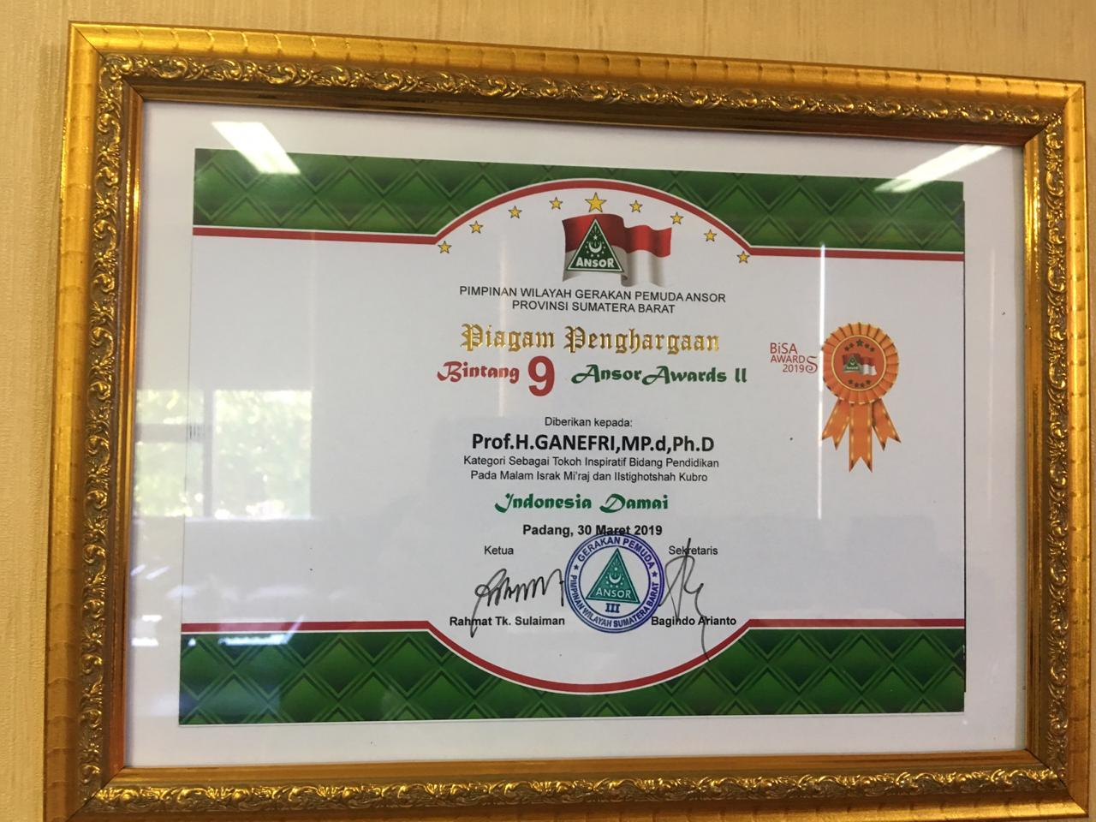
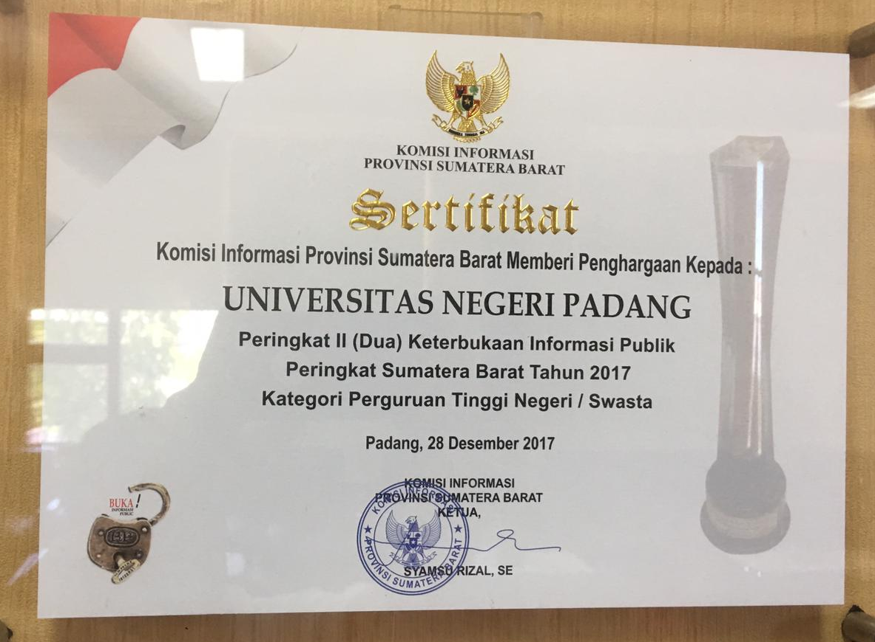
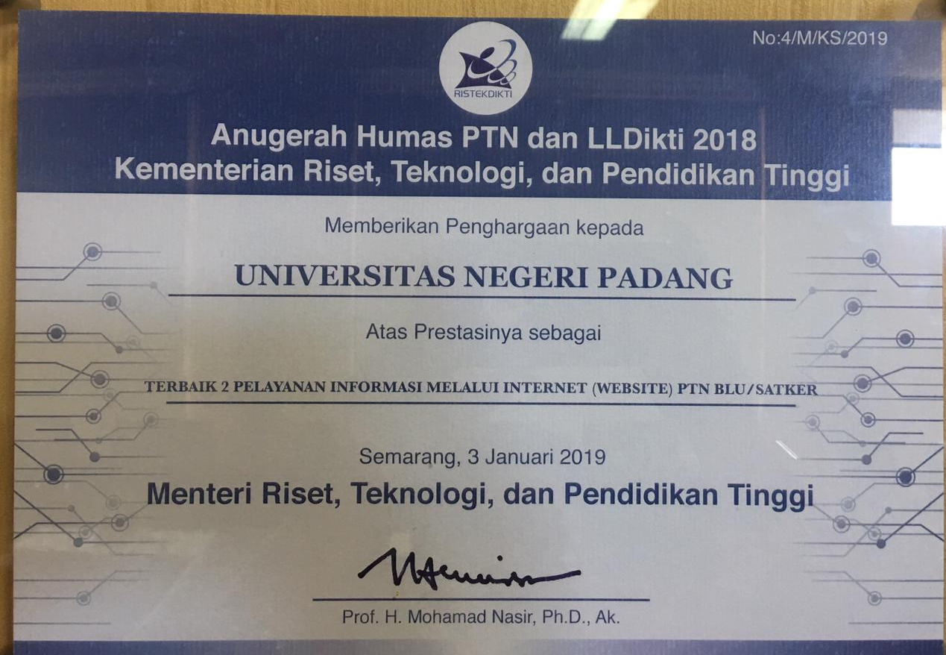
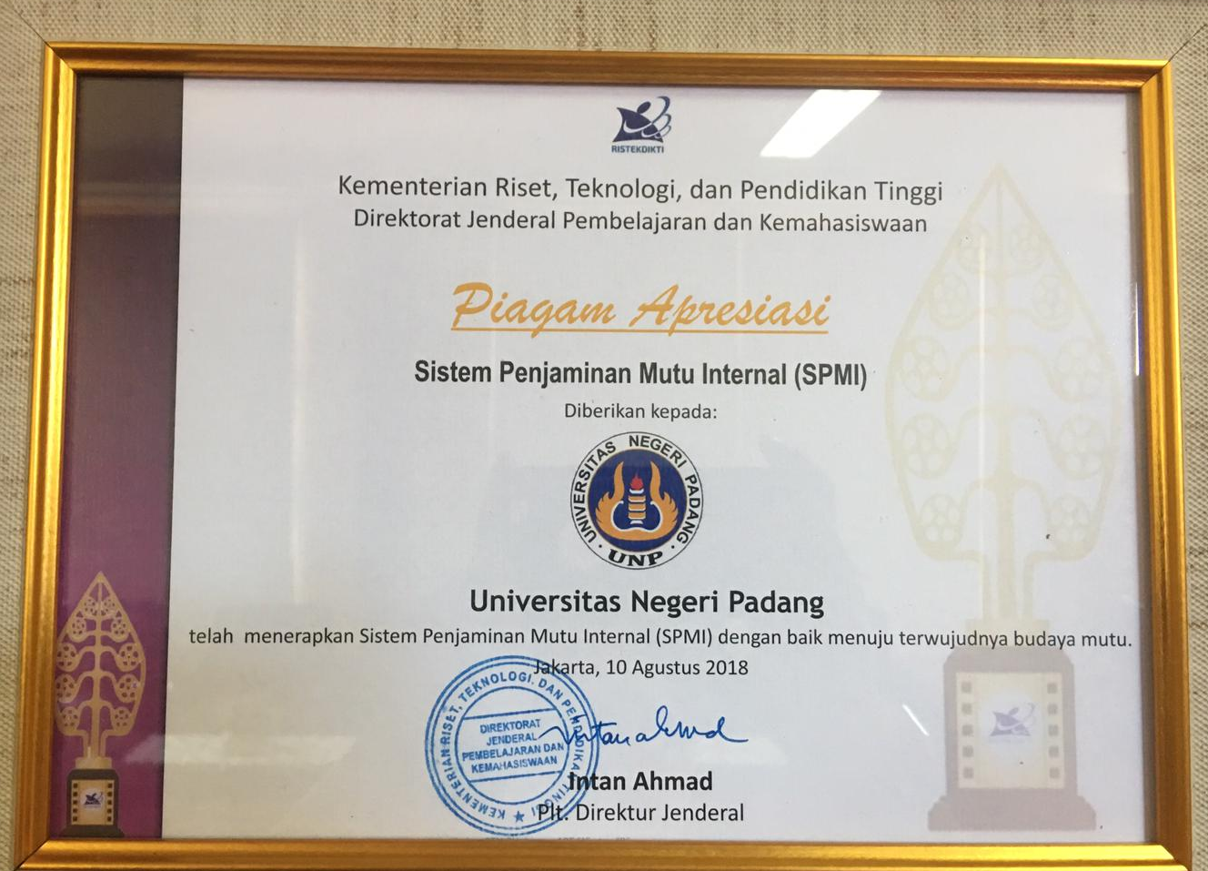
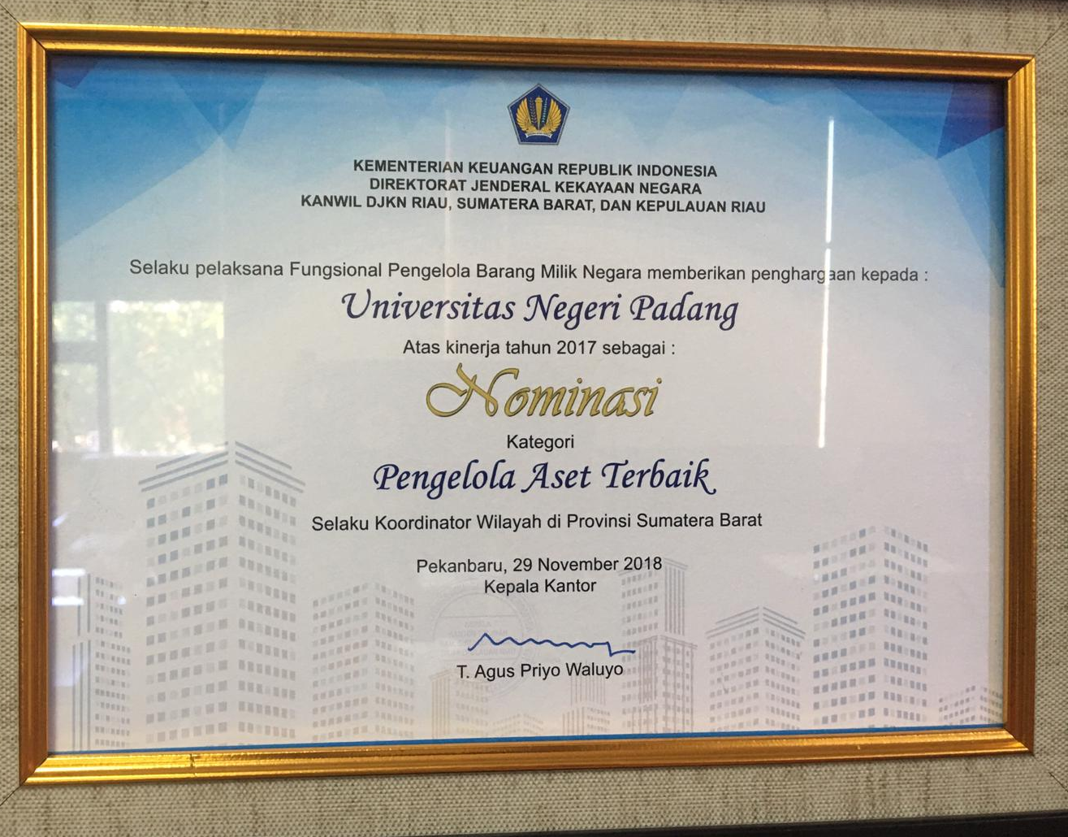
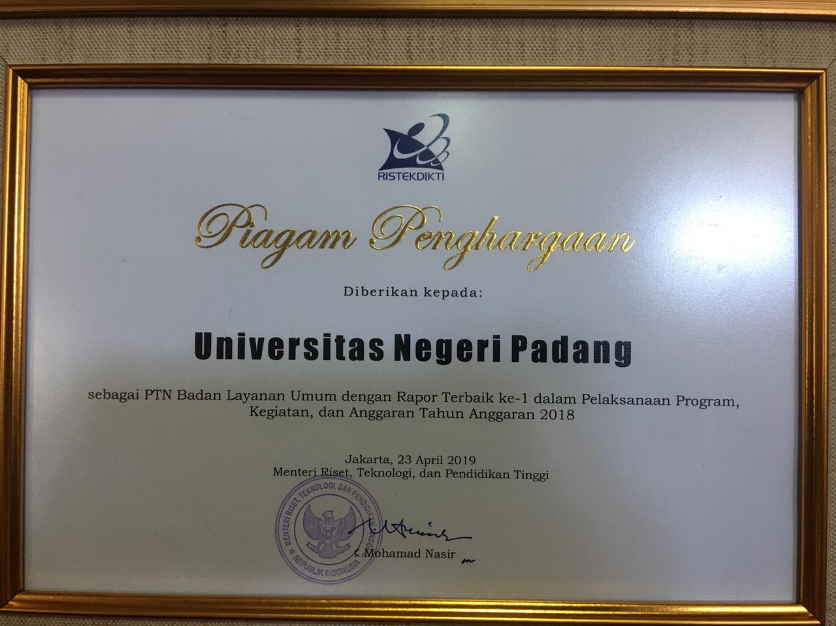
TATA KELOLA DAN KELEMBAGAAN
PTN BLU dengan rapor Terbaik 1 dalam Pelaksanaan Program, Kegiatan dan Anggaran 2018
Terbaik 2 Pelayanan Informasi Melalui Internet PTN BLU/Satker 2019
Peringkat 1 Keterbukaan Informasi Publik Kategori PTN/PTS Se – Sumatera Barat
Pengelolaa Barang milik Negara tahun 2017 Nominasi Kategori Pengelola Aset terbaik
Peringkat II (Dua) Keterbukaan Informasi Publik Peringkat Sumbar 2017 Kategori PTN/S
Badan Publik Menuju Informatif dalam Implementasi UU No. 14 Tahun 2018 tentang Keterbukaan Informasi Publik
Sistem Penjamninan Mutu Internal (SPMI) berpredikat Baik
Rektor Tokoh Inpiratif Bidang Pendidikan pada Bintang 9 Ansor Award 2019
Rektor sebagai Tokoh Peduli Pendidikan Padang TV Award 2019

Slide 10
CAPAIAN PERJANJIAN KINERJA TAHUN 2018 DAN TARGET 2019
No. | Sasaran Program | Indikator Kinerja | Tahun 2018 |  |  | Target 2019
 |  |  | Target | Realiasasi | % Capaian
1 | Meningkatnya Kualitas Pembelajaran dan Kemahasiswaan | Rasio Afirmasi | 31,37% | 31,86% | 102% | 33%
 |  | Jumlah mhs yang berwirausaha | 250 | 261 | 104% | 261
 |  | Persentase lulusan bersetifikat kompetensi & profesi | 85,00% | 82% | 96% | 85%
 |  | Persentase lulusan yang langsung bekerja | 15% | 15,98% | 106,46% | 15,97%
 |  | Jumlah mahasiswa berprestasi Akademik dan Non Akademik | 70 mhs | 85 | 121,43% | 85
 |  | Persentase lulusan tepat waktu | 80% | 72% | 90% | 80%
 |  | Rata-rata IPK lulusan | 3,35 | 3,37 | 101% | 3,34

Slide 11
CAPAIAN PERJANJIAN KINERJA TAHUN 2018 DAN TARGET 2019
No. | Sasaran Program | Indikator Kinerja | Tahun 2018 |  |  | Target 2019
 |  |  | Target | Realiasasi | % Capaian
2 | Meningkatnya Kualitas Kelembagaan | Rangking PT Nasional | 50 | 26 | 192% | 24
 |  | Akreditasi Institusi | A | A | 100 | A
 |  | Persentase Prodi Terakreditasi A | 33% | 35% | 100% | 49%
 |  | Persentase prodi terakreditasi minimal B | 95% | 80,20% | 84,42% | -
 |  | Jumlah Taman Sains dan Teknologi yang dibangun | 0 | 0 | 0 | 0
 |  | Jumlah Pusat Unggulan Iptek (PUI) | 0 | 0 | 0 | 1

Slide 12
CAPAIAN PERJANJIAN KINERJA TAHUN 2018 DAN TARGET 2019
No. | Sasaran Program | Indikator Kinerja | Tahun 2018 |  |  | Target 2019
 |  |  | Target | Realiasasi | % Capaian
3 | Meningkatnya Relevansi, Kualitas, dan Kuantitas Sumber Daya | Persentase dosen berkualifikasi S3 | 33% | 33,07% | 100,21% | 34%
 |  | Persentase dosen bersertifikat pendidik | 95% | 89,31% | 94,01% | -
 |  | Persentase dosen dengan jabatan Lektor Kepala | 35% | 30% | 85,71% | 35%
 |  | Persentase dosen dengan jabatan Guru Besar | 6% | 6,50% | 108,33% | 7%

Slide 13
CAPAIAN PERJANJIAN KINERJA TAHUN 2018 DAN TARGET 2019
No. | Sasaran Program | Indikator Kinerja | Tahun 2018 |  |  | Target 2019
 |  |  | Target | Realiasasi | % Capaian
4 | Meningkatnya Relevansi dan Produktivitas Riset dan Pengembangan | Jumlah HKI yg didaftarkan | 100 | 142 | 142,00% | 200
 |  | Jumlah publikasi internasional | 520 | 650 | 125,00% | 675
 |  | Jumlah sitasi karya ilmiah | 1067 | 2829 | 165% | 2900
 |  | Jumlah jurnal bereputasi terindeks global | 1 | 1 | 100% | 3
 |  | Persentase penggunaan dana masyarakat untuk penelitian | 15% | 14,96% | 99,73% | 15%
 |  | Jumlah penelitian yang dimanfaatkan masyarakat | 11 | 18 | 164% | 14
 |  | Jumlah prototipe R&D | 30 | 61 | 203,33% | 65
 |  | Jumlah prototipe industri | 6 | 5 | 83,33% | 7

Slide 14
CAPAIAN PERJANJIAN KINERJA TAHUN 2018 DAN TARGET 2019
No. | Sasaran Program | Indikator Kinerja | Tahun 2018 |  |  | Target 2019
 |  |  | Target | Realiasasi | % Capaian
5 | Menguatnya Kapasitas Inovasi | Jumlah Produk inovasi | 4 | 4 | 100% | 4
6 | Terwujudnya Tata Kelola yang Baik | Opini penilaian laporan keuangan oleh auditor publik | WTP | WTP | 100% | WTP
 |  | Persentase KuantitasTindak Lanjut Temuan BPK | - | - | - | 100
 |  | Persentase tindak lanjut bernilai rupiah temuan BPK | - | - | - | 25

Slide 15
REALISASI ANGGARAN TAHUN 2018
Kode |  | Sumber Dana | Uraian Kegiatan | Pagu Anggaran | Realisasi | %
DIPA | Kegiatan
400929 | 2642 | RM BOPTN | Penyediaan Dana Bantuan Operasional untuk Perguruan Tinggi Negeri dan Bantuan Pendanaan PTN-BH (BOPTN) | 33.800.000.000 | 33.030.605.268 | 97,72%
 | 5741 | RM | Dukungan Manajemen PTN/KOPERTIS (Rutin) | 172.286.926.000 | 163.606.223.947 | 94,96%
 | 5742 | PNBP | Peningkatan Layanan Tridharma Perguruan Tinggi (PNBP BLU) | 199.161.384.000 | 199.158.681.542 | 100,00%
401265 | 5697 | RM PDD-AK | Pengembangan Kelembagaan Perguruan Tinggi (PDD-AK) | 8.078.000.000 | 7.121.545.238 | 88,16%
TOTAL |  |  |  | 413.326.310.000 | 402.917.055.995 | 97,48%

Slide 16
CAPAIAN KONTRAK KINERJA PEMIMPIN BLU DENGAN
KEMENTERIAN KEUANGAN TAHUN 2018
No | Indikator Kinerja | Target | Realisasi | Capaian
(1) | (2) | (3) | (4) | (5)
A. | Aspek Keuangan
 | 1. Rasio Pendapatan PNBP terhadap Biaya Operasional | 78,93% | 75% | 85,52%
 | 2. Jumlah Pendapatan BLU | 241 Milyar | 269 Milyar | 134,27%
 | 3. Jumlah Pendapatan BLU yang bersumber dari Pengelolaan Aset (di luar UKT) | 6,3 Milyar | 22,5 Milyar | 322,29%
 | 4. Modernisasi Pengelolaan Keuangan BLU | 80% | 100% | 125%
B. | Aspek Layanan
 | 1. Rasio Afirmasi | 31,37% | 31,86% | 101%
 | 2. Persentase lulusan Perguruan Tinggi yang langsung bekerja | 15,01% | 15,98% | 106%
 | 3. Persentase Prodi Terakreditasi Unggul dan B | 95% | 80,20% | 84,42%
 | 4. Peningkatan Peringkat Nasional PTN BLU | 50 | 26 | 192%
 | 5. Persentase Dosen Berkualifikasi S3 | 33% | 33,07% | 100,21%
 | 6. Jumlah Publikasi Internasional | 520 | 650 | 125%
 | 7. Jumlah Hak Kekayaan Intelektual | 100 | 142 | 142%
 | 8. Jumlah Produk Inovasi | 4 | 4 | 100%
Jumlah |  |  |  | 126,46%
Peraturan yang mendasari Usulan Insentif Kinerja Remunerasi :
KMK No. 176/KMK.05/2017 tentang pedoman Remunerasi BLU
KMK No. 278/KMK.05/2017 tentang Penetapan Remunerasi
KPI Rektor melebihi target yang ditetapkan dalam kontrak kinerja dapat diusulkan insentif kinerja atas kelebihan capaian KPI

Slide 17
KLASTERISASI PERGURUAN TINGGI INDONESIA (PTI) 2019
Kriteria | Indikator
Input 15% | a. % Dosen S3
 | b. % Dosen Lektor Kepala dan Guru Besar
 | c. Rasio Mahasiswa Terhadap Dosen
 | d. Mahasiswa Asing
 | e. Dosen Asing
Proses 25% | a. Pembelajaran Daring
 | b. Kelengkapan PD DIKTI
 | c. Laporan Keuangan
 | d. Kerjasama
 | e. Akreditasi Prodi
 | f. Akreditasi Instutisi
Output Proses 25% | a. Kinerja Kemahasiswaan
 | b. Artikel Ilmiah Terindek Per dosen (scopus)
 | c. Kinerja Penelitian
 | d. Prodi Akreditasi Internasional
Outcome 35% | a. Kinerja Inovasi
 | b. Jumlah Paten
 | c. Jumlah Sitasi Per dosen
 | d. Kinerja Pengabdian Masyarakat
 | e. % Lulusan Memperoleh Perkerjaan dalam waktu 6 bulan (Teacher Study)

Slide 18
PRODUK INOVASI
4

Slide 19
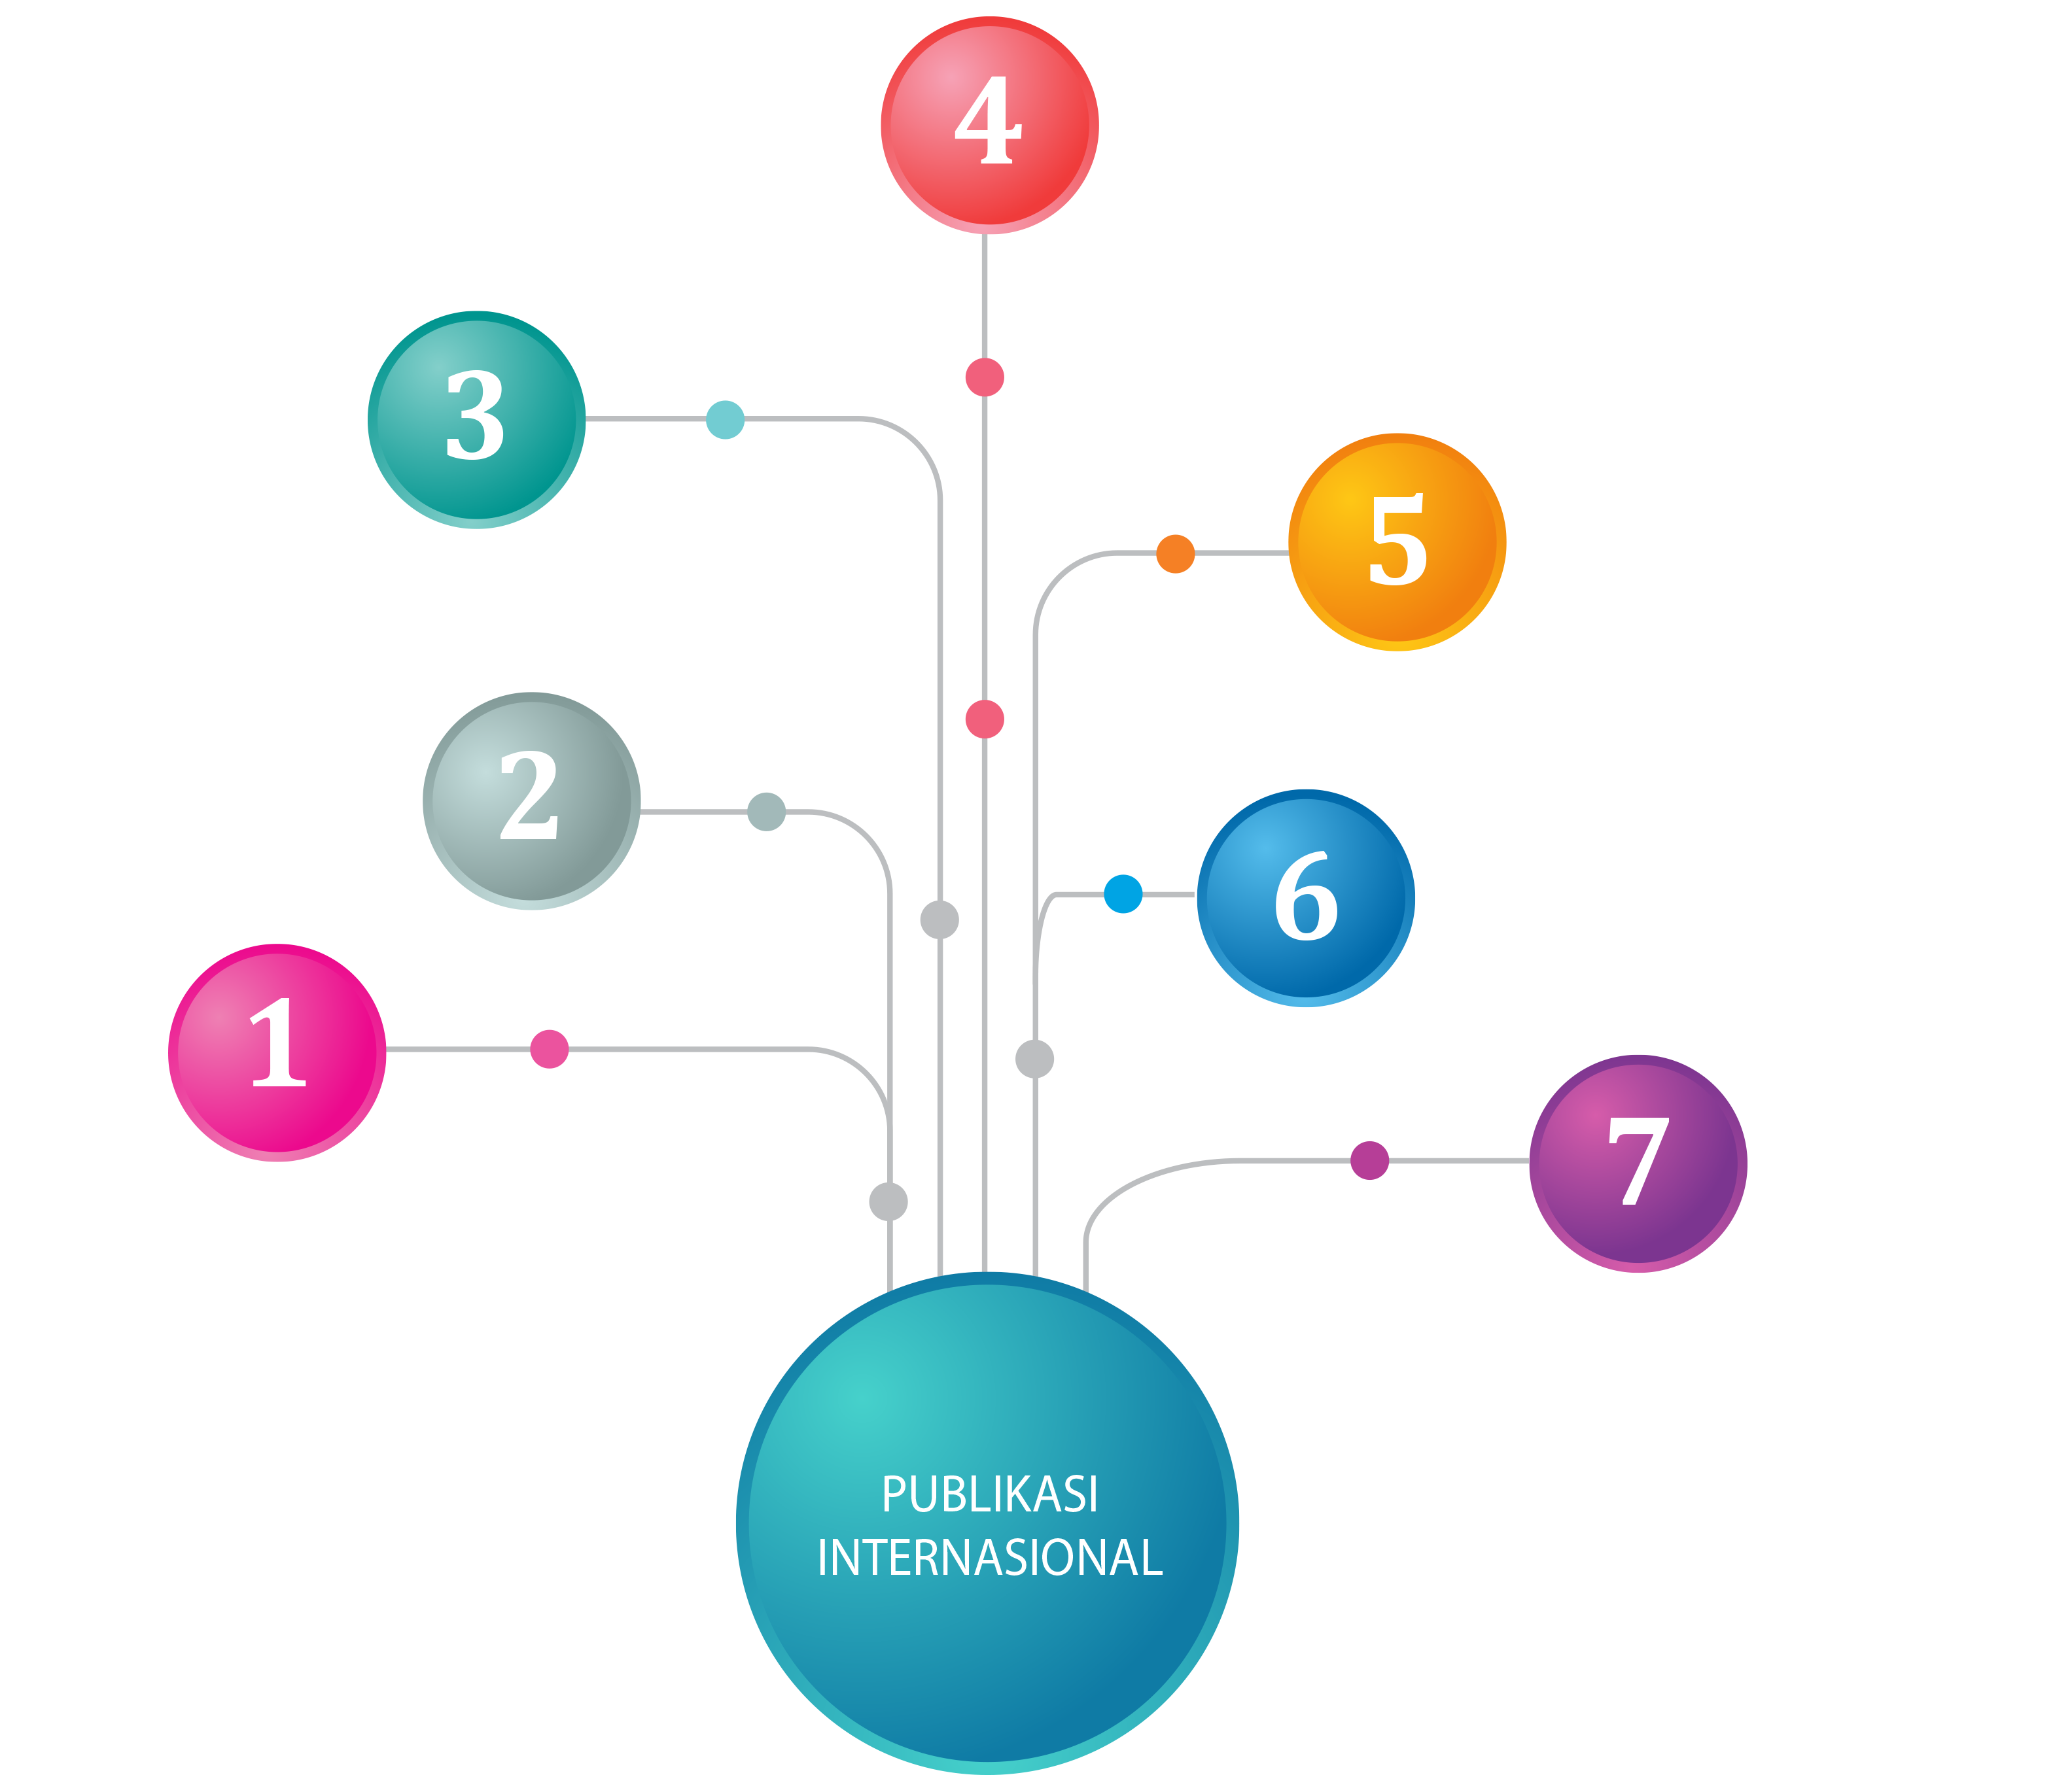
PUBLIKASI INTERNASIONAL
650

Slide 20
SASARAN STRATEGIS UNP 2020-2024
SASARAN STRATEGIS 1
Meningkatnya Kualitas Pembelajaran dan Kemahasiswaan
No | Indikator Kinerja Sasaran | 2016 | 2019 | 2020
1 | Peningkatan Indeks kepuasan mahasiswa terhadap PBM | 75% | 80% | 85%
2 | Peningkatan Kualitas Pembelajaran Daring | N/A | 28,28% | 50%
3 | Peningkatan Jumlah Mahasiswa Asing | N/A | 34 | 50
4 | Peningkatan Jumlah mahasiswa yang berwirausaha | 147 | 261 | 300
5 | Peningkatan Persentase lulusan bersertifikat kompetensi & profesi | 3% | 8,1% | 14%
6 | Peningkatan Persentase lulusan yang langsung bekerja baik dalam Negeri maupun Luar Negeri | 8% | 28% | 40%
7 | Peningkatan Kepuasan pengguna lulusan | 75% | 80% | 85%
8 | Peningkatan Kemampuan Bahasa inggris Mahasiswa | 400 | 425 | 450
9 | Peningkatan Jumlah mahasiswa berprestasi akademik dan Non Akademik | 46 | 85 | 100

Slide 21
SASARAN STRATEGIS 1
Meningkatnya Kualitas Pembelajaran dan Kemahasiswaan
No | Indikator Kinerja Sasaran | 2016 | 2019 | 2020
10 | Peningkatan Rasio lulusan tepat waktu | 70% | 80% | 85%
11 | Peningkatan Rasio waktu tunggu lulusan | 20% | 30% | 40%
12 | Peningkatan Rata-rata IPK lulusan | 3,30 | 3,35 | 3,40
13 | Peningkatan Persentase Mahasiswa penerima beasiswa | 7,8% | 8,4% | 10%
14 | Peningkatan Persentase PBM berstandar internasional | N/A | 15% | 25%

Slide 22
SASARAN STRATEGIS 2
Meningkatnya relevansi dan produktivitas riset dan pengembangan
No | Indikator Kinerja Sasaran | 2016 | 2019 | 2020
1 | Peningkatan Jumlah HKI (Hak Paten, Hak Cipta, Trademark, Lisensi) yang didaftarkan | 8 | 200 | 300
2 | Peningkatan Jumlah publikasi nasional | 702 | 2.460 | 3.300
3 | Peningkatan Jumlah publikasi nasional terakreditasi | 100 | 202 | 250
4 | Peningkatan Jumlah publikasi internasional | 350 | 675 | 877
5 | Peningkatan Jumlah sitasi karya ilmiah | 243 | 2.900 | 5.000
6 | Peningkatan Jumlah prototype R & D | 25 | 65 | 78

Slide 23
SASARAN STRATEGIS 2
Meningkatnya relevansi dan produktivitas riset dan pengembangan
No | Indikator Kinerja Sasaran | 2016 | 2019 | 2020
7 | Peningkatan Jumlah prototype industry | N/A | 7 | 8
8 | Peningkatan Jumlah Jurnal Nasional Terakreditasi | N/A | 8 | 15
9 | Peningkatan Jumlah Jurnal Bereputasi Terindeks Global | N/A | 1 | 3
10 | Peningkatan Persentase Dana Masyarakat yang Dipergunakan untuk Penelitian | N/A | 11,7% | 15%
11 | Peningkatan Jumlah Keterlibatan Civitas Akademika dalam Kegiatan Penelitian | N/A | 1.624 | 2.000
12 | Peningkatan Jumlah buku ber-ISBN | N/A | 100 | 150

Slide 24
SASARAN STRATEGIS 3
Menguatnya kapasitas inovasi
No | Indikator Kinerja Sasaran | 2016 | 2019 | 2020
1 | Peningkatan Kuantitas produk inovasi | - | 4 | 5
2 | Penguatan kualitas inovasi (Komersialisasi) | - | 2 | 4

Slide 25
SASARAN STRATEGIS 4
Meningkatnya relevansi, kualitas, dan kuantitas sumber daya
No | Indikator Kinerja Sasaran | 2016 | 2019 | 2020
1 | Peningkatan Jumlah dosen berkualifikasi S3 | 237 | 304 | 364
2 | Peningkatan Persentase dosen bersertifikat Pendidikan | 66 | 89 | 95
3 | Peningkatan Persentase dosen bersertifikat kompetensi/profesi | 5,6% | 10% | 15%
4 | Peningkatan Rasio jumlah dosen terhadap mahasiswa | 1:34 | 1:33 | 1:30
5 | Peningkatan Persentase dosen dengan jabatan Lektor Kepala | 294 | 278 | 362
6 | Peningkatan Persentase dosen dengan jabatan Guru Besar | 49 | 66 | 72

Slide 26
SASARAN STRATEGIS 4
Meningkatnya relevansi, kualitas, dan kuantitas sumber daya
No | Indikator Kinerja Sasaran | 2016 | 2019 | 2020
7 | Peningkatan Jumlah Tendik yang Mengikuti Pelatihan | 24 | 30 | 40
8 | Peningkatan Jumlah Dosen Asing | - | 22 | 30
9 | Peningkatan Jumlah Penelitian Kerjasama Internasional | - | 15 | 25
10 | Peningkatan Jumlah artikel publikasi terindeks scopus | 131 | 650 | 780
11 | Peningkatan Jumlah Dosen bereputasi internasional | N/A | 368 | 400
12 | Peningkatan Pendapatan UNP di luar UKT | 3 M | 30 M | 40 M
13 | Peningkatan Pendapatan UNP dari PNBP | 164 M | 280 M | 300 M
14 | Peningkatan Pendapatan UNP dari BOPTN | 27 M | 34,8 M | 34,8 M

Slide 27
SASARAN STRATEGIS 5
Meningkatnya peran UNP dalam penyelesaian masalah kemasyarakatan
No | Indikator Kinerja Sasaran | 2016 | 2019 | 2020
1 | Peningkatan Persentase dana masyarakat yang dipergunakan untuk pengabdian | 1,87% | 3,3% | 5%
2 | Peningkatan Jumlah keterlibatan civitas akademika dalam kegiatan pengabdian | 426 | 1.280 | 2.100
3 | Peningkatan Jumlah mitra yang terlibat dalam kegiatan pengabdian | 123 | 320 | 350
4 | Peningkatan Jumlah keterlibatan institusi dalam pengembangan ekonomi, Pendidikan, kesehatan, saintek dan Soshum | N/A | 378 | 393

Slide 28
SASARAN STRATEGIS 6
Terwujudnya tata kelola yang baik
No | Indikator Kinerja Sasaran | 2016 | 2019 | 2020
1 | Opini penilaian laporan keuangan oleh auditor publik : WTP | WTP | WTP | WTP
2 | Peningkatan Indeks kepuasan pelayanan | 78 | 80 | 85
3 | Peningkatan Kelengkapan Laporan PD-DIKTI | 80% | 100% | 100%
4 | Peningkatan Peringkat Keterbukaan Informasi Publik | N/A | Menuju Informatif | Informatif
5 | Pengembangan Sistem Informasi Terpadu | 50% | 75% | 95%

Slide 29
SASARAN STRATEGIS 7
Meningkatnya kualitas kelembagaan
No | Indikator Kinerja Sasaran | 2016 | 2019 | 2020
1 | Pengembangan Program Studi Vokasional | - | - | Pilot Project
2 | Peningkatan Status Kelembagaan Menjadi PTN-BH | BLU | BLU | Proposal PTN-BH
3 | Pembukaan Fakultas | 1 | 1 | 1
4 | Peningkatan Peringkat UNP di dalam Klasterisasi PTI (Perguruan Tinggi Indonesia) | 88 | 24 | 22
5 | Peningkatan Peringkat UNP di dalam WUR (World University Ranking) | - | 4.724 | 4.600

Slide 30
SASARAN STRATEGIS 7
Meningkatnya kualitas kelembagaan
No | Indikator Kinerja Sasaran | 2016 | 2019 | 2020
6 | Mempertahankan Akreditasi Institusi : Unggul | A | A | A
7 | Peningkatan Persentase prodi terakreditasi unggul | 22 | 49 | 55
8 | Peningkatan Jumlah prodi bersertifikasi/Akreditasi internasional | - | 4 | 13
9 | Peningkatan Laboratorium/Studio/Bengkel/Pusdiklat yang bersertifikat | - | 4 | 8
10 | Peningkatan Perpustakaan terakreditasi | B | B | A
11 | Peningkatan Kelengkapan dan implementasi SPMI | - | Terbaik I | Terbaik I
12 | Peningkatan Jumlah kelas internasional | N/A | 15 | 25

Slide 31
SASARAN STRATEGIS 8
Meningkatnya kerjasama yang produktif dan bereputasi global
No | Indikator Kinerja Sasaran | 2016 | 2019 | 2020
1 | Peningkatan Implementasi Kerjasama Nasional dan Internasional | 92 | 94 | 113
2 | Memperluas Kerjasama dengan PT Asing | 5 | 12 | 15
3 | Joint Curriculum, Joint Degree dan Double Degree | 1 | 4 | 8
4 | International Credit Transfer | N/A | 1 | 4
5 | Student Mobility | N/A | 80 | 100
6 | Peningkatan Staff Mobility | N/A | 4 | 10
7 | International Conference UNP Terindeks | 3 | 30 | 40
8 | Joint Research, Publikasi dan Konferensi | 2 | 15 | 25
9 | International Journal Board | 2 | 9 | 15
10 | International Internship Program | 6 | 39 | 45

Slide 32
Terima Kasih

